Slide 1

“PROPUESTA DE DISEÑO DEL SISTEMA DE GESTIÓN DE LA CALIDAD EN LA EMPRESA SEGURIDAD Y CONFIABILIDAD C.E.S.E.P CÍA. LTDA. BASADO EN LA NORMA ISO 9001:2015”
UNIVERSIDAD TÉCNICA DEL NORTE
FACULTAD DE INGENIERÍA EN CIENCIAS APLICADAS
CARRERA DE INGENIERÍA INDUSTRIAL
TRABAJO DE GRADO PREVIA A LA OBTENCIÓN DEL TÍTULO DE INGENIERA INDUSTRIAL
AUTORA: ALICIA VIVIANA GORDILLO IMBAQUINGO
TUTOR: ING. MARCELO VACAS

Slide 2
AGENDA
CAPÍTULO I
CAPÍTULO II
CAPÍTULO III
INTRODUCCIÓN
MARCO TEÓRICO
DIAGNÓSTICO SITUACIONAL
CAPÍTULO IV
CAPÍTULO V
CONCLUSIONES
ANÁLISIS DE RESULTADOS
RECOMENDACIONES
DISEÑO DEL SGC

Slide 3

CAPÍTULO I – INTRODUCCIÓN
JUSTIFICACIÓN
ALCANCE
OBJETIVOS
METODOLOGÍA
PROBLEMA

Slide 4
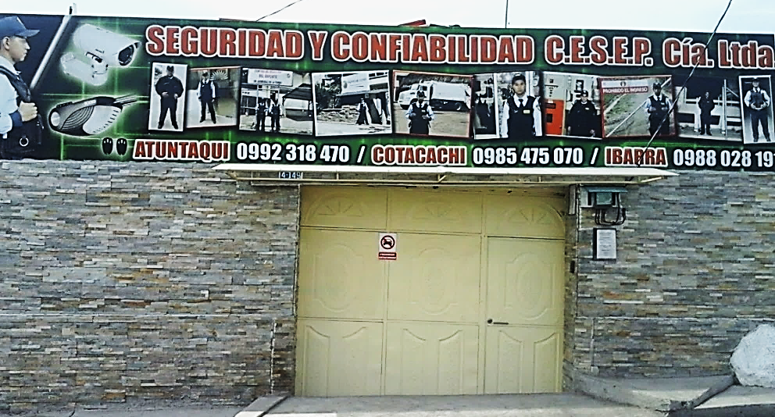

  PROBLEMA:
SEGURIDAD Y CONFIABILIDAD C.E.S.E.P CÍA. LTDA.
La compañía Seguridad y Confiabilidad C.E.S.E.P Cía. Ltda., brinda un servicio de protección y vigilancia privada, en la modalidad física y electrónica asegurando el cuidado de los bienes muebles e inmuebles de sus clientes.
Ineficiente comunicación interna
Déficit en el manejo y control de documentos
Obligaciones y responsabilidades indefinidas
Incumplimientos contractuales
Alta rotación del personal
Quejas o reclamos de clientes
Retrasos
Pérdidas de tiempo por actividades repetidas
Sanciones por entidades de control
GRANDES PÉRDIDAS ECONÓMICAS

Slide 5
  JUSTIFICACIÓN:
Objetivo 10. “Impulsar la transformación de la matriz productiva” política y lineamiento base 10.7. “Impulsar la inversión pública y la compra pública como elementos estratégicos del Estado en la transformación de la matriz productiva” literal d. “Definir un margen de reserva de mercado en la compra pública, para dinamizar el sector de Mipymes y EPS aumentado su participación como proveedores del Estado, bajo condiciones de absorción de la producción nacional, oferta y capacidad productiva de los proveedores”.
La Constitución de la República del Ecuador, en su artículo 1 establece que “El Ecuador es un estado social de derecho, soberano, unitario, independiente, democrático, pluricultural y multiétnico”, la protección de los derechos previstos en la misma es de fundamental importancia. El derecho primordial a disponer de bienes y servicios de calidad está consagrado en varios artículos de la Constitución.
En base a los problemas identificados y la legislación vigente aplicable se identifica la necesidad de un Sistema de Gestión de la Calidad que beneficiará considerablemente a la empresa Seguridad y Confiabilidad C.E.S.E.P Cía. Ltda.

Slide 6
  ALCANCE:
El estudio que se realizará empieza con el diagnostico situacional de la empresa identificando la estructura organizativa y funcional del personal laboral, además del método de desarrollo de los procesos y ejecución de las actividades. Culmina con la comprobación de los resultados mediante un análisis comparativo de la situación inicial con la obtenida después del diseño del sistema de gestión de la calidad.

Slide 7
  OBJETIVOS:
GENERAL
Desarrollar un modelo del sistema de gestión de la calidad en la empresa Seguridad y Confiabilidad C.E.S.E.P Cía. Ltda., basado en la norma ISO 9001:2015 que permita controlar los procesos internos en la prestación del servicio de protección y vigilancia privada, contribuyendo directamente al mejoramiento en el índice de satisfacción al cliente.
ESPECÍFICOS
Fundamentar teóricamente los conceptos de calidad y bases de la norma ISO 9001:2015.
Realizar el diagnostico situacional de la empresa en el desempeño y ejecución de las actividades.
Diseñar el sistema de gestión de la calidad en la empresa Seguridad y Confiabilidad C.E.S.E.P Cía. Ltda.
Analizar los resultados obtenidos en el diagnóstico inicial de la empresa. .

Slide 8
  METODOLOGÍA:

Slide 9
CAPÍTULO II – MARCO TEÓRICO
SISTEMA DE GESTIÓN DE LA CALIDAD BASADO EN PROCESOS
HERRAMIENTAS Y METODOLOGÍAS PARA LA GESTIÓN DE LA CALIDAD
METODOLOGÍA DE LA NORMA ISO
NUEVOS CONCEPTOS EN LA NORMA ISO 9001:2015
SISTEMA DE GESTIÓN DE LA CALIDAD
CALIDAD EN EL ECUADOR
ANÁLISIS DEL SECTOR DE LA SEGURIDAD PRIVADA
MARCO LEGAL E INSTITUCIONAL DE LA SEGURIDAD PRIVADA

Slide 10
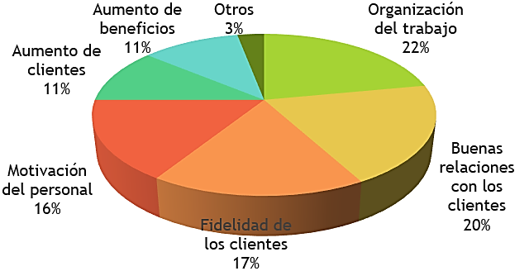
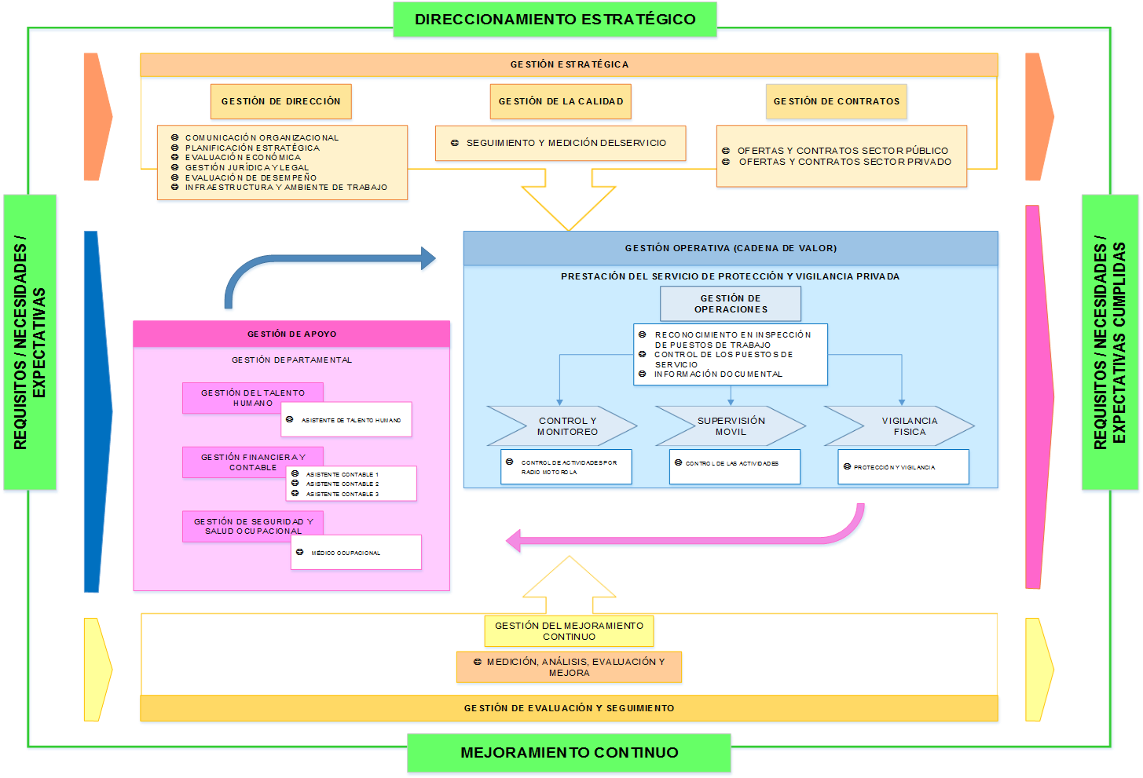
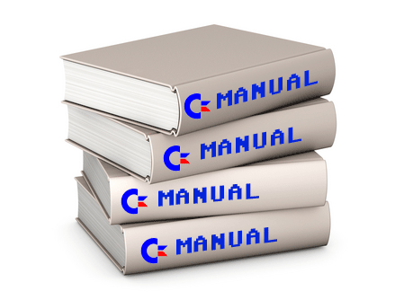
  SISTEMA DE GESTIÓN DE LA CALIDAD – SGC:
¿Qué es?
Calidad
SGC
“Calidad es el conjunto de características de un producto sea un bien o servicio que cumplen con las expectativas y demandas del cliente al que está destinado a un precio conveniente que represente el valor del producto frente al consumidor”.
Productos
Servicios
El SGC comprende todos los elementos interrelacionados que establecen principios y métodos de trabajo, alineando a la organización a la gestión de la calidad y el cumplimiento de los objetivos establecidos en torno a ella.
Importancia
Ventajas
Proceso
Procedimiento
Mapa de procesos
SGC basado en procesos
Herramientas y metodologías
Herramientas
Metodologías
Ciclo de Deming
Diagrama de flujo
Histograma
Reingeniería
Anderi Souri

Slide 11
  METODOLOGÍA DE LA NORMA ISO:
Organización Internacional de Normalización
Aseguramiento de la calidad
Mejora continua
Satisfacción al cliente
Nuevos conceptos en la Norma ISO 9001:2015
ISO 9000:2015
ISO 9001:2015
ISO 9004:2009
ISO 19011:2011
ISO 10013:2001
ISO 31000:2009
ISO 15489:2006
Información documentada
Productos y servicios
Partes interesadas o concerned parties
Enfoque basado en el riesgo
Norma ISO 9001:2015
Alcance del Sistema de Gestión de Calidad
Política y Objetivos de Calidad
Procedimientos de control operacional y control de producción
Competencia, diseño y desarrollo, resultados del seguimiento y medición, calibración, revisión de requisitos, evaluación de proveedores, trazabilidad, resultados de auditorías internas, resultados de la revisión del sistema, no conformidades y acciones correctivas.
La última versión de la norma ISO 9001:2015 reconoce la creciente importancia del sector de servicios y su necesidad de una gestión de la calidad.

Slide 12

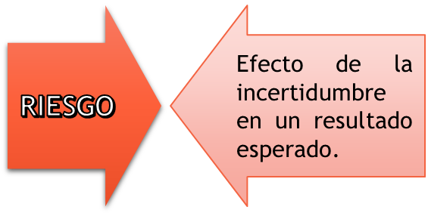
  ENFOQUE BASADO EN EL RIESGO -> ISO 31000:2009:
La particularidad del pensamiento basado en riesgos considera al sistema de gestión de la calidad con una herramienta preventiva en sí misma. Considera el análisis de riesgos existentes y las mejores alternativas para eliminarlos, o si en posible, mitigarlos hasta niveles aceptables para la organización.
NORMA ISO 31000:2009
Riesgos Sistemáticos
Mitigar o Disminuir
Ejemplos: Talento Humano, Presupuesto Interno, Materiales, etc.
Riesgos No Sistemáticos
Incontrolables
Ejemplos: Aumento del IVA, Inflación, Costos de Importación y Exportación, etc.
CERTIFICACIÓN

Slide 13
El sector de los servicios forma parte de los beneficiados con este distintivo de calidad pero no existen un gran número de organizaciones certificadas como en la industria manufacturera.
El sello de calidad INEN garantiza la producción y consumo de productos y/o servicios que cumpla con los requisitos normativos establecidos.
CALIDAD EN EL ECUADOR
ANÁLISIS DEL SECTOR DE LA SEGURIDAD PRIVADA
Origen de la seguridad privada
1849 Reina Isabel II
Seguridad privada en el Ecuador
1968
Años 90 (incremento de la inseguridad)
Seguridad privada a nivel mundial
Seguridad privada en américa latina
1876 Rey Alfonso XII
1946-1969 Reglamentación de los guardias jurados
1974 Servicio de vigilancia nocturna
1992 Ley de seguridad privada
Privatización de la seguridad
7% al 8%
9% al 11%
Crisis financiera – 5%
Emplea al menos 20 millones de personas
Desarrollo de la economías
Mercado nuevo
Rápido crecimiento
Respuesta al fenómeno delictivo
Es el sector de mayor expansión
4 millones de personas empleadas
Problemas que enfrenta: desreglamentación y falta de entrenamiento
Acción ineficiente de las instituciones nacionales (Percepción de la sociedad)
Bajo nivel de regulación y evaluación de la seguridad privada
Nuevo sector en el mercado
1997-2011 Legislación nacional

Slide 14
CAPÍTULO III – DIAGNÓSTICO SITUACIONAL
DESCRIPCIÓN DEL SERVICIO
DIAGNÓSTICO ESTRATÉGICO INTERNO
DIAGNÓSTICO DE LA SITUACIÓN INICIAL EN FUNCIÓN DE LOS REQUISITOS DE LA NORMA ISO 9001:2015
DESCRIPCIÓN GENERAL DE LA EMPRESA

Slide 15
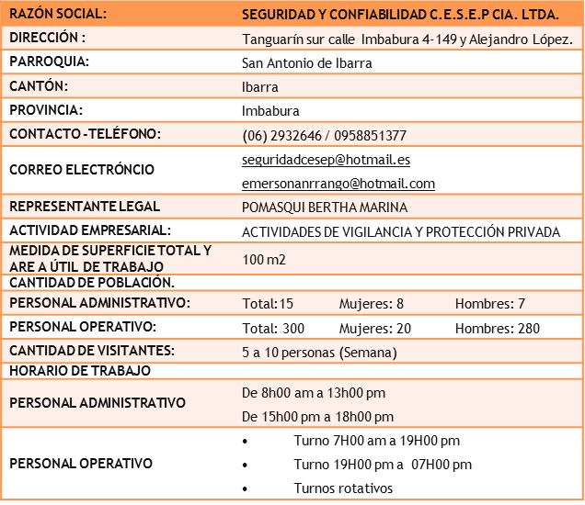
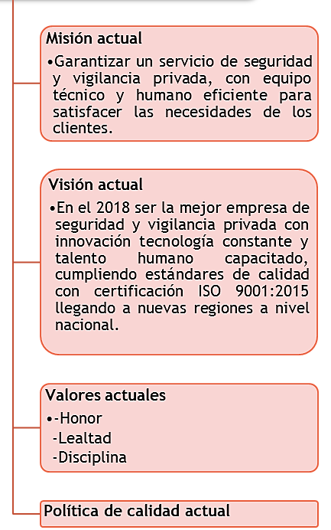
  DESCRIPCIÓN GENERAL DE LA EMPRESA:
SEGURIDAD Y CONFIABILIDAD C.E.S.E.P CÍA. LTDA.
Introducción
Reseña histórica
Datos generales
Fundamentos estratégicos
Estructura organizativa
El servicio prestado cubre las diferentes modalidades de seguridad privada conforme lo establecido en la Ley vigente.
La empresa C.E.S.E.P Cía. Ltda., inició sus labores el 22 de julio del año 2006 como una organización dirigida por un grupo de accionistas.

Slide 16
  DESCRIPCIÓN DEL SERVICIO:
Brinda el servicio de protección y vigilancia privada en las modalidades reconocidas en la Ley de Seguridad y Vigilancia Privada del Ecuador.
El personal que se encuentra directamente relacionado con el servicio de vigilancia y protección privada se encuentra organizado en tres departamentos jerárquicos:
Centralista
Radiocomunicación
Cámaras de vigilancia
CENTRAL Y MONITOREO
Controla las funciones de los vigilantes de seguridad.
Vigilancia con armas
SUPERVISIÓN MÓVIL
Los supervisores realizan su intervención diurna y nocturna.
Supervisores
Motocicletas
Vehículos
Vigilancia sin armas
VIGILANCIA FISICA
La vigilancia y seguridad se desarrolla con personal capacitado cumpliendo funciones y responsabilidades.
Uniforme de parada
Uniforme safari
Uniforme (especial)

Slide 17
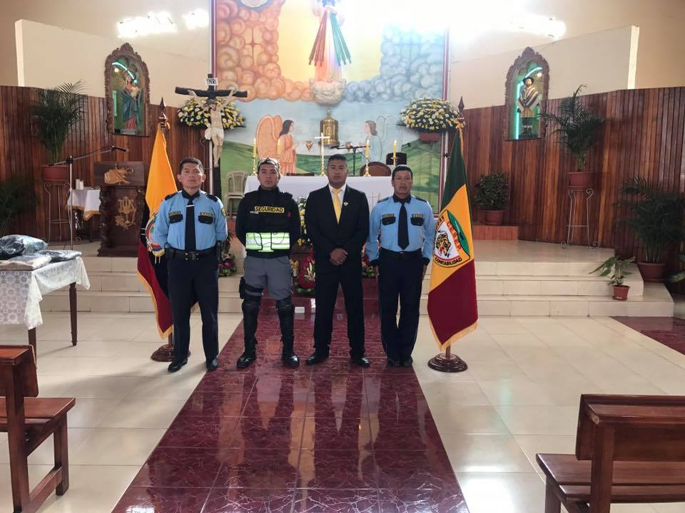
  DESCRIPCIÓN DEL EQUIPAMIENTO Y EQUIPOS:
Radio Motorola (Centralista)
Radio Motorola (Vigilantes)
Celular - Base
EQUIPOS DE
COMUNICACIÓN
Chaleco
Cinturón
Chompa
Botas
COMPLEMENTOS Y ACCESORIOS
Tolete
Linterna con electroshock
Cámara de vigilancia
Sensores de movimiento
EQUIPAMIENTO
EQUIPOS DEL SERVICIO

Slide 18
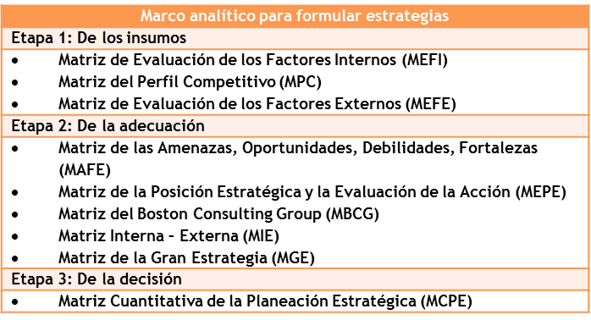
  DIAGNÓSTICO ESTRATÉGICO INTERNO:
FODA
Fortalezas
Debilidades
Oportunidades
Amenazas
1.- Gestión Estratégica
2.- Gestión Operativa
3.- Gestión de Apoyo
ESTRATEGIAS
Ofensivas
Defensivas
Orientación
Sobrevivencia
Peso otorgado a cada factor expresa su importancia relativa.
CALIFICACIÓN | NÚMERO | CRITERIO
Calificación entre 1 y 4 | 4 | Fortaleza Mayor – Muy Importante
 | 3 | Fortaleza Menor – Importante
 | 2 | Debilidad Mayor – Importante
 | 1 | Debilidad Menor – Irrelevante
FRED R. DAVID
Conceptos de administración estratégica
Peso otorgado a cada factor expresa su importancia relativa.
CALIFICACIÓN | NÚMERO | CRITERIO
Calificación entre 1 y 4 | 4 | Muy Importante
 | 3 | Importante
 | 2 | Poco Importante
 | 1 | Nada Irrelevante
Por último se realiza la multiplicación entre el peso ponderado y la calificación de los factores de estudio determinando un peso ponderado de cada uno de ellos, estos resultados nos permiten conocer los puntos internos más fuertes y los aspectos internas que más afectan a desempeño de la organización.
Se encuentra establecido que cuando el peso ponderado total es mayor a 2,5 se considera que la empresa está en condiciones de afrontar el ambiente interno de manera adecuada utilizando las fortalezas para enfrentar las debilidades.

Slide 19
  ANÁLISIS ESTRATÉGICO:
FODA
MEFI
F5
D1
D3
D9
D12
MEFE
O1
A1
MAFE
PEYEA
F5.- Utiliza la plataforma del Servicio de Compras Públicas (SERCOP).
D1.- Incumplimientos con requisitos establecidos con los clientes en el documento contractual.
D3.- Incumplimiento de objetivos estratégicos propuestos.
D9.- Ineficiente respuesta a problemas (quejas y reclamos) por parte de los clientes.
D12.- No cumple con normas nacionales que garanticen la calidad del servicio.
O1.- Cumplimiento de la legislación legal vigente.
A1.- Gran número de competidores.
GESTIÓN ESTRATÉGICA
GESTIÓN OPERATIVA
FODA
MEFI
F1
F2
D6
MEFE
O1
A1
MAFE
PEYEA
F1.- Jefes operativos con experiencia en el campo de seguridad privada.
F2.- Un gran porcentaje del personal operativo posee experiencia militar (Libreta Militar o Servicio Militar).
D6.- Alta rotación de personal.
O1.- Conservar los puestos de trabajo.
A1.- Materialización de sucesos delictivos (robos, hurtos, etc.) en los puestos de trabajo.
GESTIÓN DE APOYO
FODA
MEFI
F1
D1
D3
D5
D6
MEFE
O1
A4
MAFE
PEYEA
F1.- Pecio competitivo en el mercado.
D1.- No se ha asignado recursos a programas de publicidad y marketing.
D3.- Altos niveles de factores de riesgos psicosociales.
D5.- Atraso en el registro de documentación en las plataformas de las entidades de control.
D6.- No existe un seguimiento del servicio prestado.
O1.- Crecimiento de la demanda debido a los problemas sociales (alto índice delictivo).
A4.- Sanciones emitidas por clientes según las especificaciones contractuales.

Slide 20
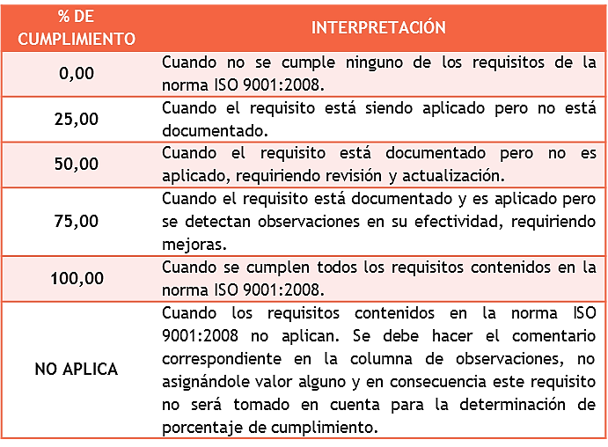
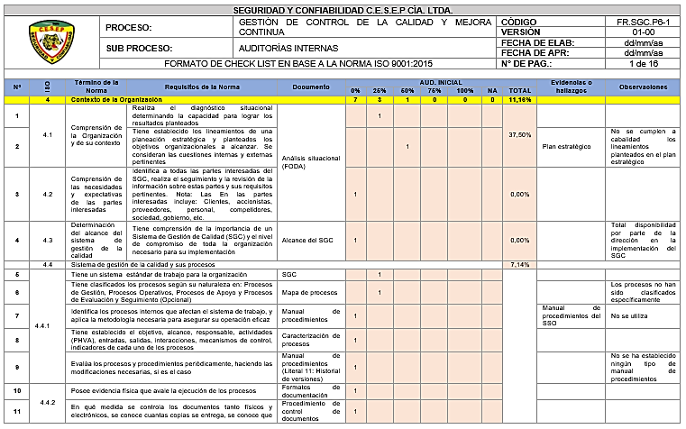
  DIAGNÓSTICO INICIAL EN FUNCIÓN DEL CUMPLIMIENTO DE LOS REQUISITOS DE LA NORMA ISO 9001:2015:
AUDITORÍA INICIAL
VALORES INDIVIDUALES
EVALUACIÓN Y ANÁLISIS DE RESULTADOS
Escala de valores de Anderi Souri
11,16
14,72
0,00
13,04
13,08
2,08
10,42
Formato de auditoría
$$\%CT=\frac{11,16+14,72+0,00+13,04+13,08+2,08+10,42}{7}=9,22\%$$
$$\%BC=100\%−9,22\%=90,78\%$$

Slide 21
CAPÍTULO IV – DISEÑO DEL SISTEMA DE GESTIÓN DE CALIDAD BASADO EN LA NORMA ISO 9001:2015
DOCUMENTACIÓN PROPUESTA
MANUAL DE PROCEDIMIENTOS
MANUAL DE GESTIÓN DE RIESGOS CORPORATIVOS
INTRODUCCIÓN

Slide 22
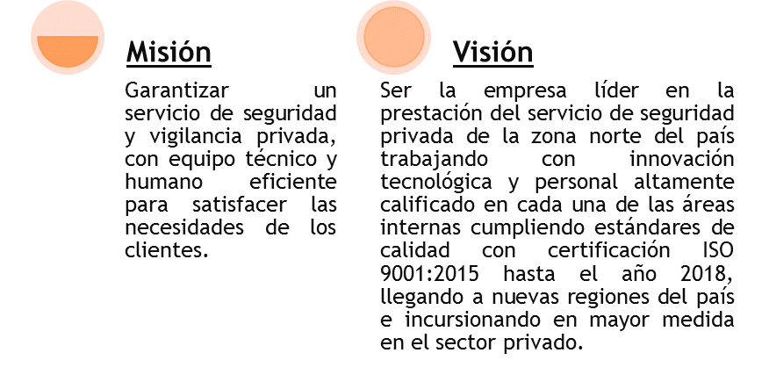
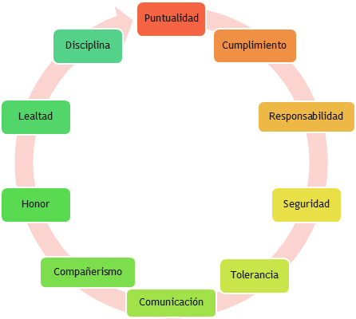
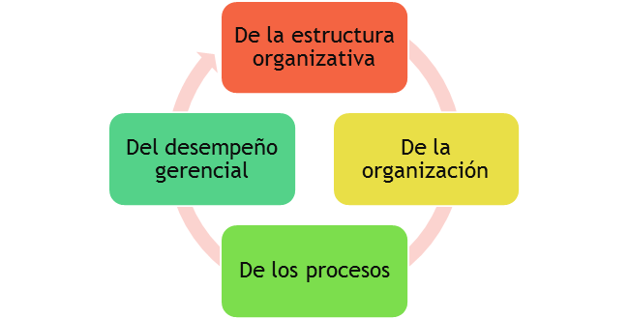
  INTRODUCCIÓN:
El diseño del Sistema de Gestión de la Calidad tiene su base en la documentación, pues en ella consta toda la información pertinente y necesaria para el desarrollo de los procesos y procedimientos internos siendo una guía importante para la toma de decisiones en función del aseguramiento de la calidad desde los clientes internos hacia los externos.
FUNDAMENTOS ESTRATÉGICOS
VALORES
Se encuentra en el libre criterio de la organización.
Política de calidad, objetivos de calidad y procedimientos documentados.
La identificación de los procesos requeridos para el SGC, caracterización de los procesos, planificación del sistema de gestión, estructuración de la documentación, los procedimientos y formatos de documentación.
POLÍTICAS ORGANIZACIONALES
ESTRUCTURA ORGANIZATIVA

Slide 23
  DOCUMENTACIÓN PROPUESTA:
MANUAL DE CALIDAD
Política de calidad
MAPA DE PROCESOS
Procesos estratégicos
MANUAL DE PROCEDIMIENTOS
Procedimiento del departamento operativo
MANUAL DE GESTIÓN DE RIESGOS
Procesos operativos
Procesos de apoyo
Procesos de evaluación y seguimiento
Procedimientos del departamento de talento humano
Alcance
Objetivos de calidad
Procedimientos del SGC
Formatos de documentación
Anexos
Procedimientos del SGC
Lista maestra de documentos internos
Lista maestra de documentos externos
Lista maestra de registros
Instructivos de trabajo
Formatos de registros
Identificación de procesos
Codificación de procesos
Caracterización de procesos
Estructuración de documentación
Formatos de documentación
PRODEDIMIENTOS DEL SGC
Planeación estratégica
Control de documentos
Control de registros
Auditorias internas
Acciones correctivas
Gestión del riesgo
Acciones preventivas

Slide 24
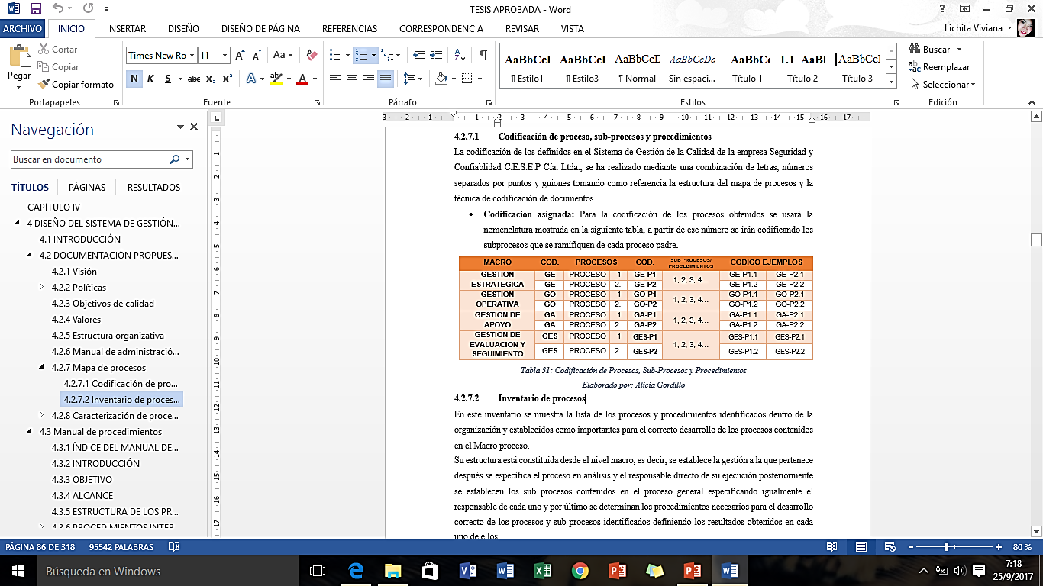
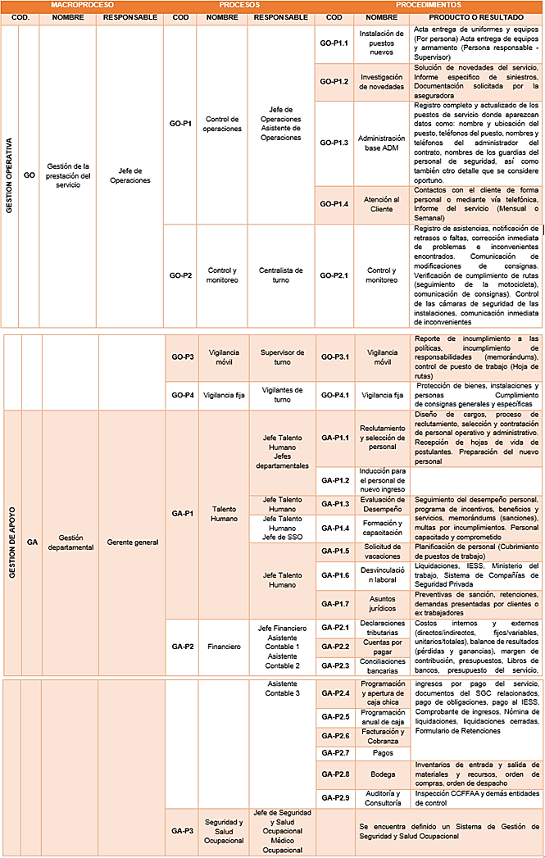
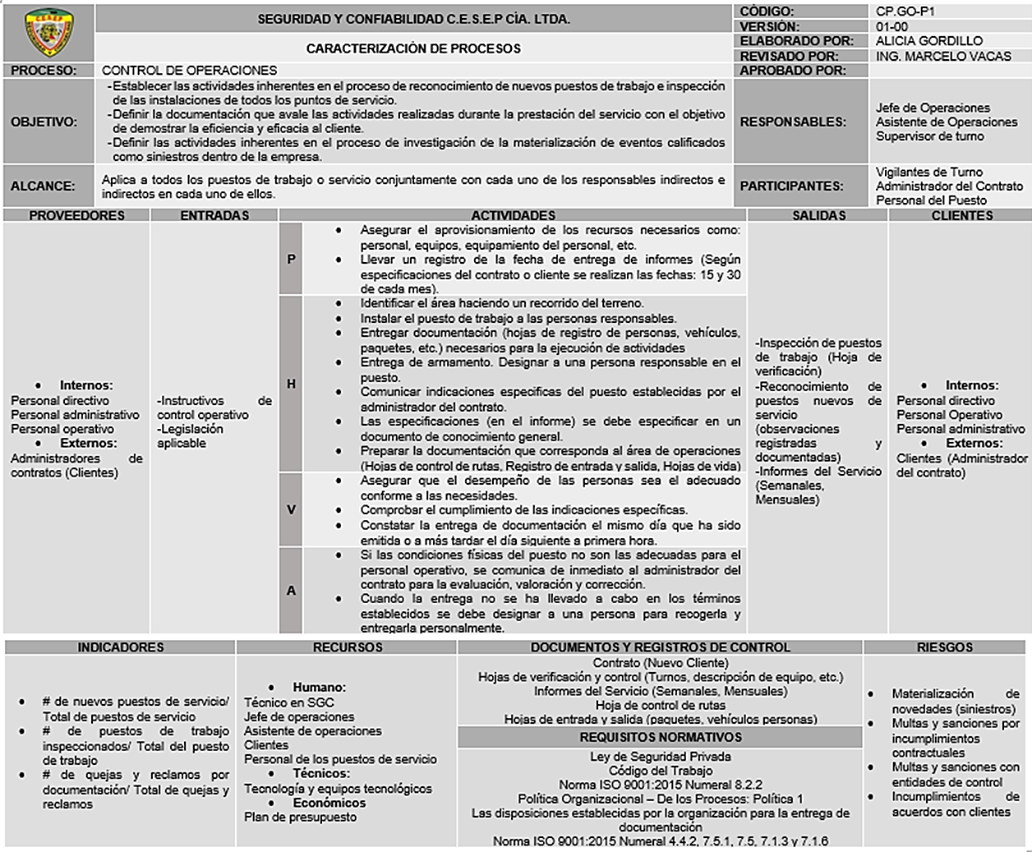
INDENTIFICACIÓN DE PROCESOS – INV.
CODIFICACIÓN DE PROCESOS
CARACTERIZACIÓN DE PROCESOS

Slide 26
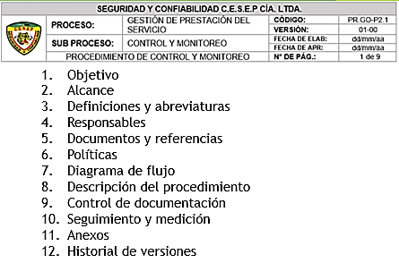
Manual de procedimientos
Procedimientos
del SGC
-Control y monitoreo
-Vigilancia móvil
-Vigilancia fija
-Reclutamiento, selección y contratación
-Inducción de personal
-Evaluación de desempeño
-Formación y capacitación
-Solicitud de vacaciones
-Desvinculación laboral
Procedimientos generales
-Planeación estratégica
-Control de documentos
-Control de registros
-Control de servicio no conforme
-Auditorias internas
-Acciones correctivas
CODIFICACIÓN DE DOCUMENTOS
MN.SGC-4 | Manual de procedimientos
CODIFICACIÓN DE PROCEDIMIENTOS
PR.GO-P2.1 | Control y monitoreo
PR.GO-P3.1 | Vigilancia móvil
PR.GO-P4.1 | Vigilancia fija
PR.GA-P1.1 | Reclutamiento y selección de personal
PR.GA-P1.2 | Inducción para el personal de nuevo ingreso
PR.GA-P1.3 | Evaluación de desempeño
PR.GA-P1.4 | Formación y capacitación
PL.GA-P1.4 | Plan de capacitaciones
PR.GA-P1.5 | Solicitud de vacaciones
PR.GA-P1.6 | Desvinculación laboral
FR.GO-P2.1-1 | Control de rutas
FR.GO-P2.1-2 | Informe de novedades
FR.GO-P2.1-3 | Designación de personal
FR.GO-P3.1-1 | Control de rutas
FR.GO-P3.1-2 | Informe de novedades
FR.GO-P3.1-3 | Designación de personal
FR.GO-P4.1-1 | Informe de novedades
FR.GO-P4.1-2 | Registro de entrada y salida de personas
FR.GO-P4.1-3 | Registro de entrada y salida de vehículos
CODIFICACIÓN DE FORMATOS

Slide 27
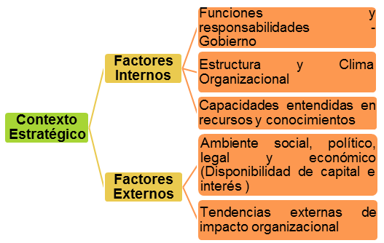
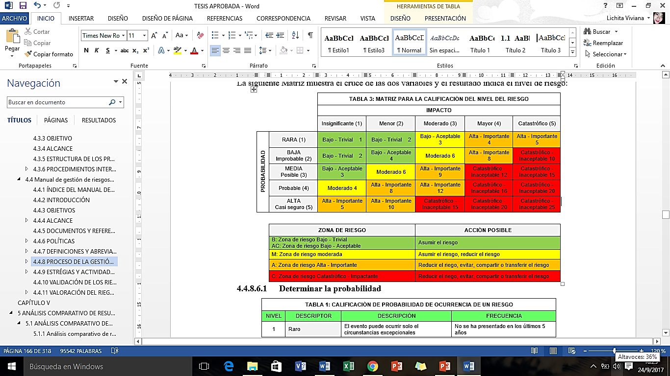
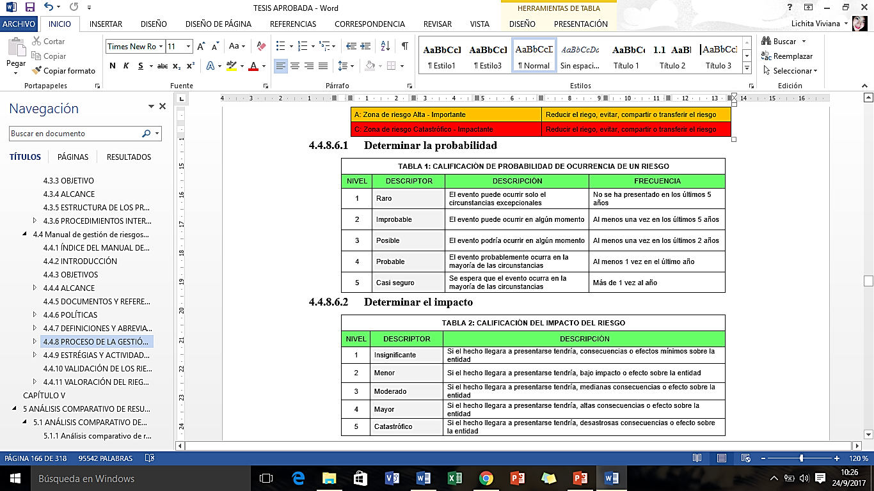
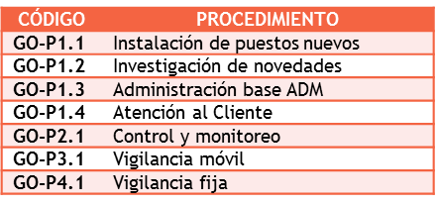
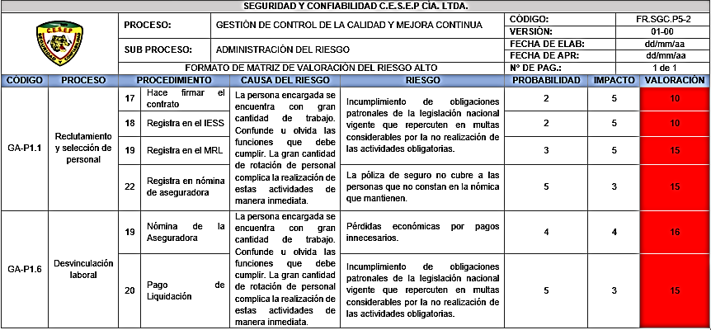
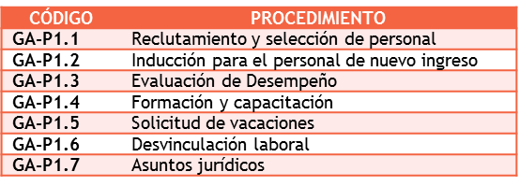
  MANUAL DE GESTIÓN DE RIESGOS:
METODOLOGÍA ISO 31000
ANÁLISIS DE RIESGOS
EVALUACIÓN DE LOS RIESGOS
PÉRDIDAS ECONÓMICAS

Slide 28
CAPÍTULO V – ANÁLISIS COMPARATIVO DE RESULTADOS Y PLAN DE MEJORAS
COTIZACIÓN DE COSTOS
PLAN DE ACCIÓN Y MEJORA
ANÁLISIS COMPARATIVO DE RESULTADOS

Slide 29
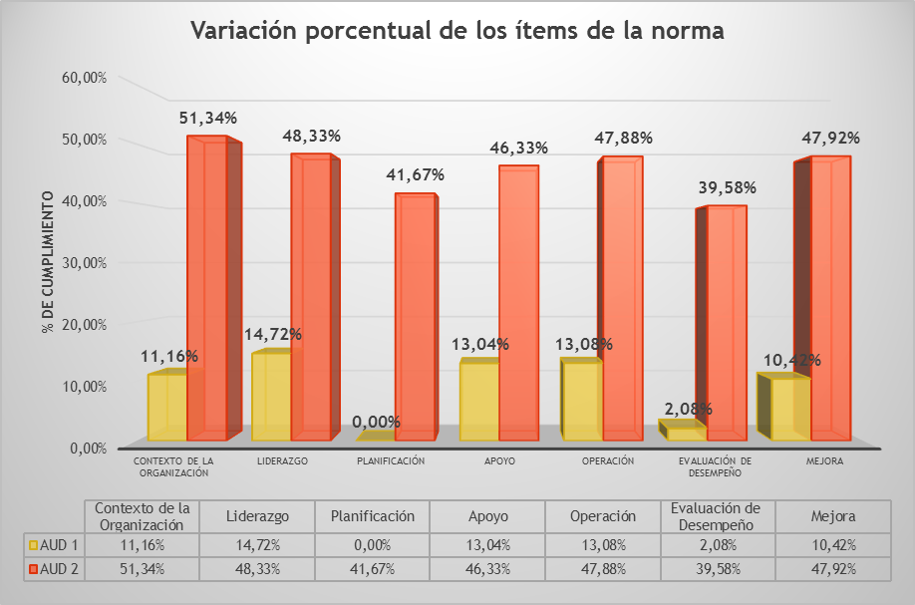
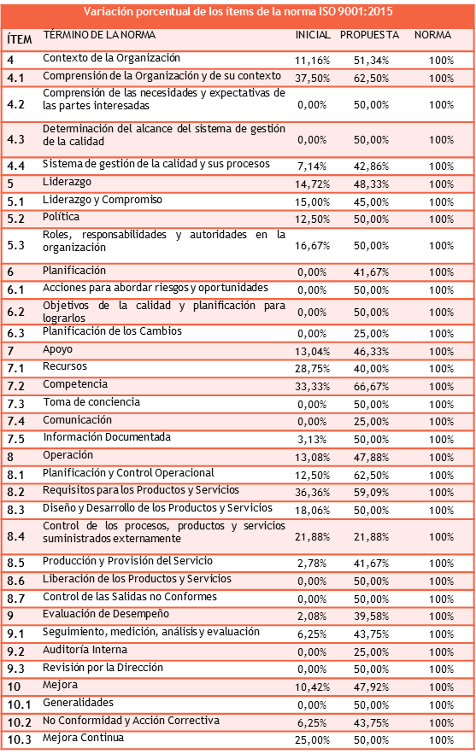
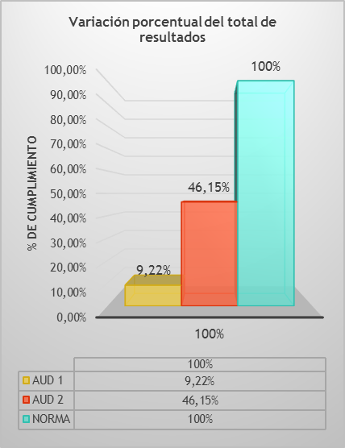
  ANÁLISIS COMPARATIVO DE RESULTADOS:
A continuación se presentan el análisis comparativo entre la auditoría inicial y una auditoría final después del diseño del SGC en la empresa Seguridad y Confiabilidad C.E.S.E.P Cía. Ltda.
Planificación estratégica
Gestión de riesgos
ANÁLISIS COMPARATIVO DE RESULTADOS POR ÍTEM
TOTALES
EFICIENCIA SGC

Slide 30
  ANÁLISIS COMPARATIVO – ESTRUCTURA DOCUMENTAL:
SITUACIÓN INICIAL
SITUACIÓN FINAL
No trabajan con un SGC (No esta definido su alcance).
Tampoco se encuentra evidencia de documental de la política y objetivos de calidad.
Se encuentran documentados procesos operativos especificamente del departamento operativo. Esto documento no es oficial y no cumple con los requisitos de la norma.
No existe ningún proceso documentado especificado o establecido por la norma ISO 9001:2015.
Se encuentra definifo el alcance del Sistema de Gestión de Calidad.
Se define la política de calidad y los objetivos de calidad.
Se documenta 12 procedimientos operativos calificados como críticos debido a que influyen directamente en la calidad del servicio.
Se ducumenta 6 procedimientos establecidos por la norma como necesarios más no obligatorios.
No existe un Manual de Calidad.
Se establece un Manual de calidad.
Se especifican en el Manual de calidad.
No existe un Manual de Calidad.
No existe un Manual de Procedimientos en un formato oficial.
Se establece un Manual de procedimientos operativos.
Se realiza un Manual de procedimientos del sistema contenido en el Manual de calidad.
No existe un Manual de Procedimientos en un formato oficial.

Slide 31
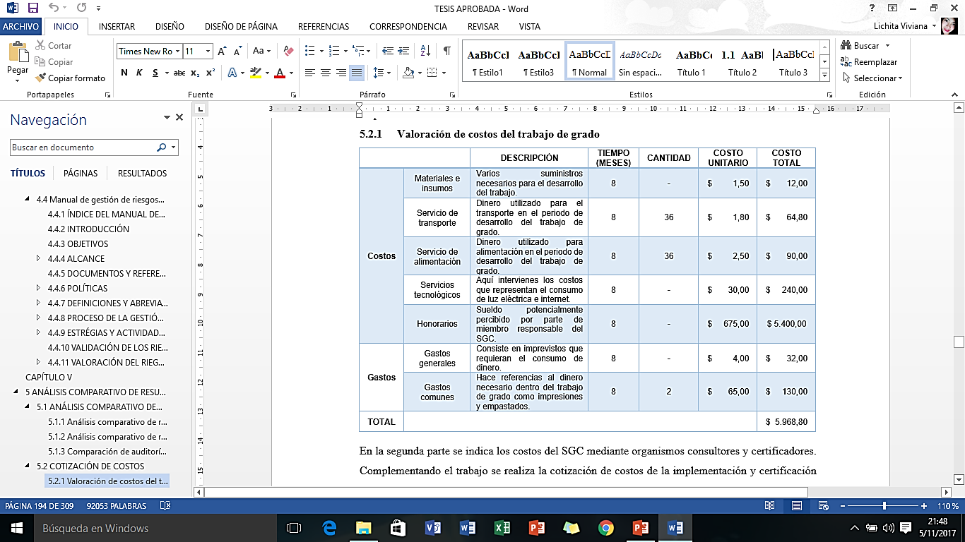
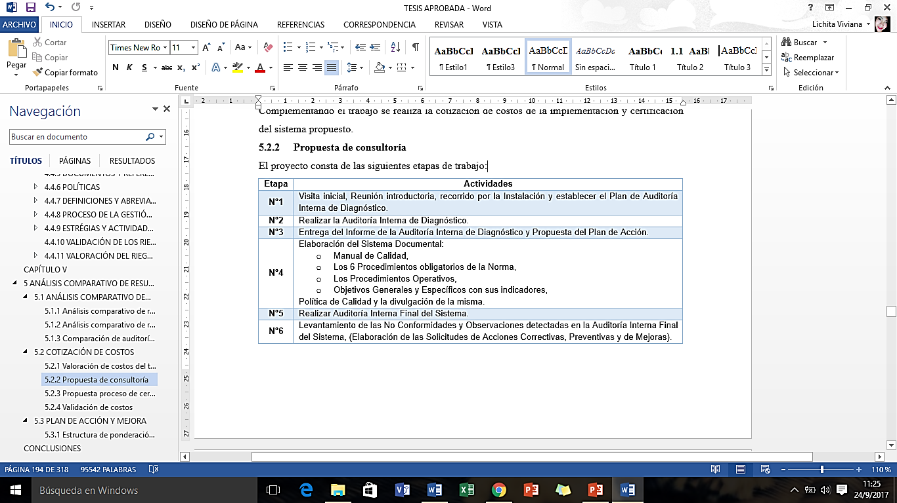
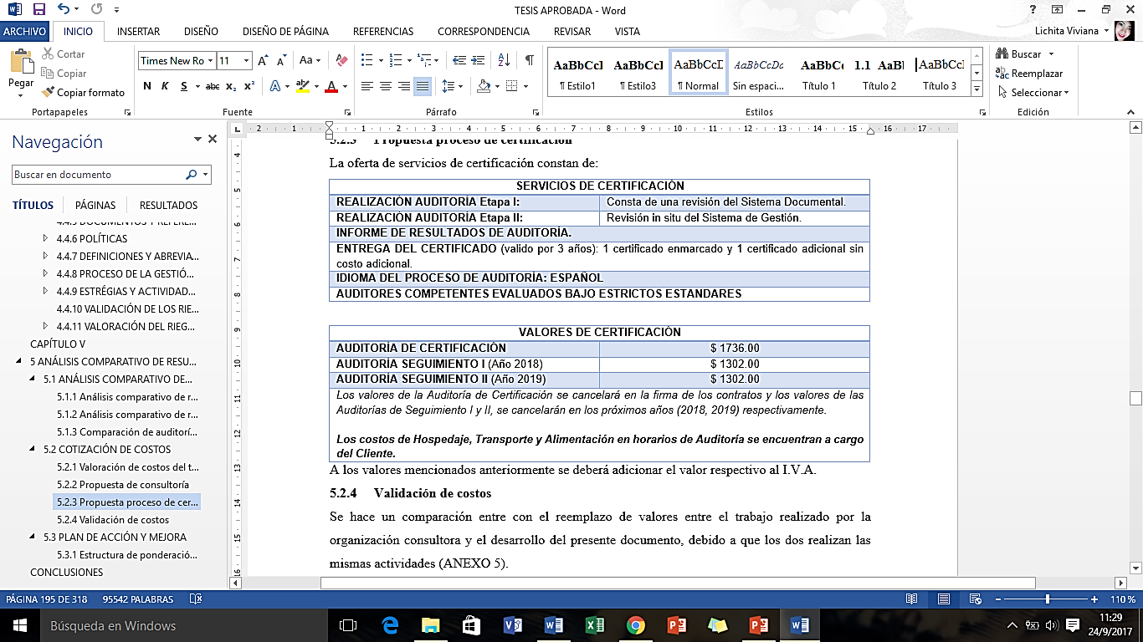
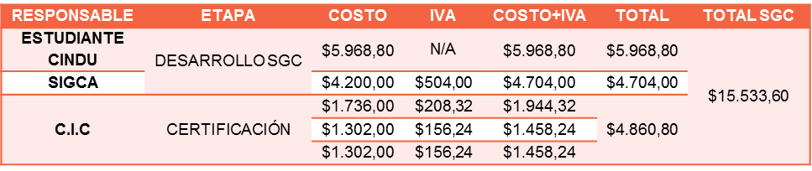
  CONTIZACIÓN DE COSTOS:
PRIMERA PARTE DE LA COTIZACIÓN DE COSTOS
SEGUNDA PARTE DE LA COTIZACIÓN DE COSTOS
Costos que intervienen dentro del desarrollo de este trabajo de grado y los potencialmente percibidos por parte de la persona que lo realiza según las especificaciones de la empresa.
PROPUESTA DE CONSULTORÍA
Por la prestación de los servicios de Implementación del Sistema de Gestión de Calidad, el honorario previsto es de $ 4 200,00 (+ IVA) por parte de la compañía consultora.
VALIDACIÓN DE COSTOS
PROPUESTA DEL PROCESO DE CERTIFICACIÓN
Nota: Se aclara que estos costos tienen una variación donde intervienen los costos de alimentación, trasporte y hospedaje.

Slide 32
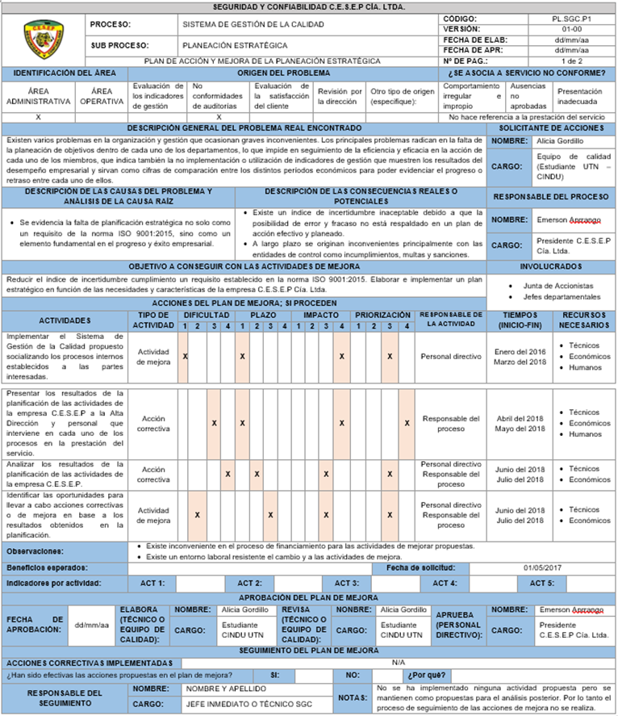
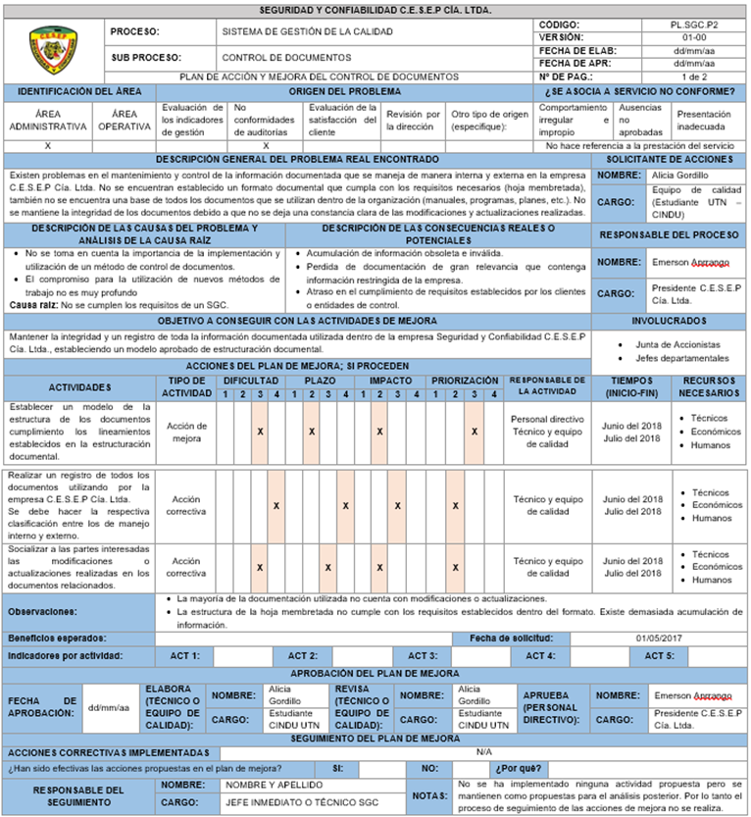
  PLAN DE ACCIÓN Y MEJORA:
EJEMPLOS – PLAN DE ACCIÓN Y MEJORA DE LOS PROCEDIMIENTOS DEL SGC
En este documento se indican las acciones a realizar para disminuir las no conformidades encontradas dentro del SGC.
En el presente plan se encuentran especificadas las acciones correctivas planteadas, más no hace referencia a las acciones preventivas debido a que según las nuevas especificaciones de la norma la administración de los riesgos corresponde o incluye a todas acciones preventivas en el SGC.

Slide 33
CONCLUSIONES:
Se examinó la normativa técnica del Sistema de Gestión de la Calidad, puntualizando en los nuevos conceptos presentados en la última versión de la norma ISO 9001:2015, donde se encuentra a la Gestión de Riesgos como un actor transcendental dentro de la administración empresarial.
Mediante el análisis de estadísticas y datos nacionales del sector de la seguridad privada, se evidencia el gran crecimiento económico de este sector, y también el déficit en la regulación del mismo.
Mediante el análisis situacional realizado se determinó que la mayoría de las debilidades internas corresponden a fallas o errores humanos durante el desarrollo de las actividades o procedimientos, lo que representa pérdidas económicas a la empresa.
El diagnóstico situacional inicial realizado mostró una gran cantidad de incumplimientos con los requisitos establecidos en la norma ISO 9001:2015, presentando tan solo el 9,22% de conformidades con los requerimientos normativos.

Slide 34
Mediante el análisis y evaluación de los resultados obtenidos en la auditoria inicial y el diagnóstico situacional se puede identificar claramente los procesos y procedimientos críticos que influyen en la calidad del servicio. Estos procedimientos hacen referencia a los departamentos: Operaciones y Talento Humano que son aquellos que tienen contacto permanente con el cliente.
Se consiguió realizar el diseño del Sistema de Gestión de Calidad para la empresa, partiendo desde la elaboración de un mapa de procesos, cinco caracterizaciones de procesos hasta el manual de calidad, manual de procedimientos y manual de gestión de riesgos corporativos con los respectivos formatos de documentación e instructivos de trabajo necesarios dentro de cada uno de ellos.
La validación de datos mediante la comparación entre los resultados iniciales de la auditoría interna y los obtenidos en la propuesta de diseño del SGC permite evidenciar el posible grado de mejoramiento, alcanzando un 46,15% de cumplimiento o conformidades con los requerimientos de la norma ISO 9001:2015 desde el 9,22% que corresponde al valor inicial de los mismos.
El grado de mejoramiento hace referencia netamente a la documentación creada según la propuesta de la norma y en referencia a las necesidades de la empresa, por lo que, este indicador de mejora no llega a niveles más altos (90% – 95%) debido a que todos los principios, objetivos, políticas, etc., propuestos deben ser cumplidos o encaminarse a ello y es necesario darle el seguimiento correspondiente a cada uno de los documentos dentro del SGC.

Slide 35
RECOMENDACIONES:
Implementar y certificar el Sistema de Gestión de la Calidad propuesto, debido a que en este se establecen los procesos y procedimientos necesarios para cumplir con los requisitos de la norma ISO 9001:2015 enfocado a la satisfacción de los clientes internos y externos, también la aplicación del SGC garantiza el cumplimiento de los requisitos legales y gubernamentales que rigen al sector de la seguridad privada a nivel nacional.
Involucrar a todos los colaboradores internos en la implementación del SGC indicando o enseñado la importancia de cada uno de ellos dentro de la organización.
Crear una cultura de calidad del servicio mediante la socialización de toda la documentación contenida en el SGC para lograr la familiarización con el mismo y el desarrollo eficaz de los procesos internos.

Slide 36
Aplicar de manera inmediata los procedimientos estandarizados realizados en este documento con la finalidad de ejecutarlos de forma correcta para dar el seguimiento correspondiente a cada uno de ellos.
Nombrar al responsable de calidad (miembro de la alta dirección) y al equipo de calidad (colaboradores departamentales) quienes serán los responsables de establecer, implementar y mantener los procesos del SGC.
Desarrollar el plan de mejoras propuesto para lograr el total cumplimiento de los requisitos de la Norma ISO 9001: 2015 y la mejora continua del Sistema de Gestión de Calidad.
Evaluar periódicamente el contexto interno y externo que influye en las actividades empresariales con la finalidad de identificar adecuadamente los riesgos a los que está expuesta la organización y a fin de tomar acciones en el tiempo adecuado.
Se recomienda como entidad de certificación a, INEN, CORPORACIÓN 3 D, BVQI ECUADOR S.A., COTECNA, QUALITY RESOURCES INC., ICONTEC, SGS DEL ECUADOR S.A., ISO CALIDAD, FEDEXPOR, CORPORACIÓN ECUATORIANA DE LA CALIDAD TOTAL, CALIDAD INTERNACIONAL DE CERTIFICACIONES CICAYBECE S.A., que son entidades acreditadas por el SAE (SERVICIO DE ACREDITACIÓN ECUATORIANO).

Slide 37



